Slide 1
«Развивающая предметно-пространственная среда группы ДОУ» МБДОУ№481г.Челябинск
Группа «Колокольчик»

Slide 2
Гр.№771 дошкольное образование
Современные образовательные технологии в условиях реализации федеральных государственных образовательных стандартов дошкольного образования (72 часа)
Вовк Л.И.
13.04.20-24.04.20

Slide 3
РППС дошкольного учреждения обладает свойствами открытой системы и выполняет образовательную, развивающую, воспитывающую и стимулирующую функции. В процессе взросления ребенка компоненты РППС меняются, обновляются и пополняются. Таким образом, РППС ДОУ становится не только развивающей, но и РАЗВИВАЮЩЕЙСЯ, а также мотивирующей ребенка к познанию, развитию и творчеству.

Slide 4
РППС содержательно-насыщенна (включает средства обучения, материалы, инвентарь, игровое, спортивное и оздоровительное оборудование),
трансформируема (обеспечивает возможность изменений РППС в зависимости от образовательной ситуации, в том числе меняющихся интересов и возможностей детей),
полифункциональна (обеспечивает возможность разнообразного использования составляющих РППС в разных видах детской активности),
вариативна, доступна и безопасна (все элементы РППС соответствуют требованиям по обеспечению надежности и безопасности их использования).
Мы обращаем особое внимание на многофункциональность среды. Во всех возрастных группах есть уютные места для игры и отдыха детей.
Для того чтобы дети могли осознанно осуществлять свой выбор и планировать свою деятельность, в группах создаются центры активности, которые способствуют исследовательской и самостоятельной деятельности детей. Это игровые зоны, где материалы, оборудование и игрушки подобранные таким образом, чтобы стимулировать разнообразные игры и виды деятельности.

Slide 5
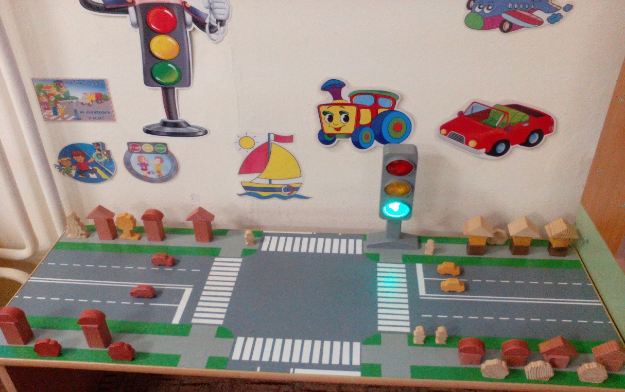
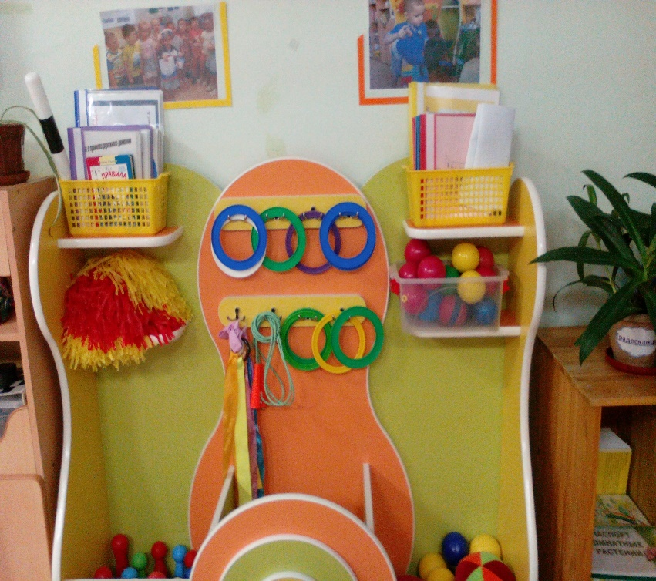
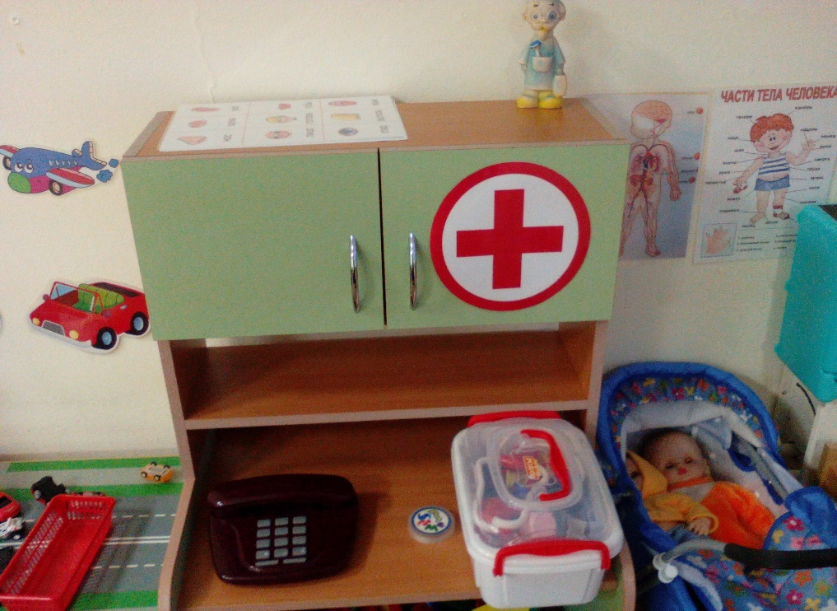
Центр физического развития-выполняет задачи укрепления здоровья детей, формированию двигательных умений; , центр здоровья-расширяет познания о здоровьесбережении и тп; центр по ПДД-способствует закреплению ПДД и тд.

Slide 6
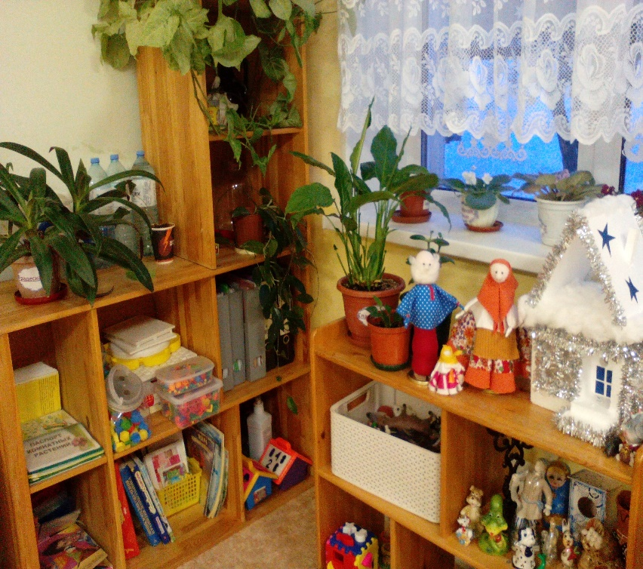
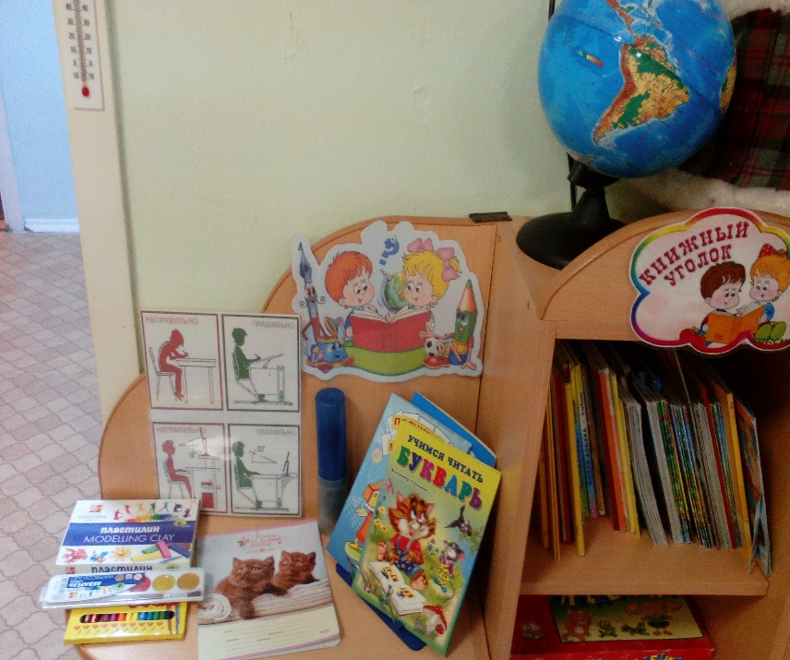
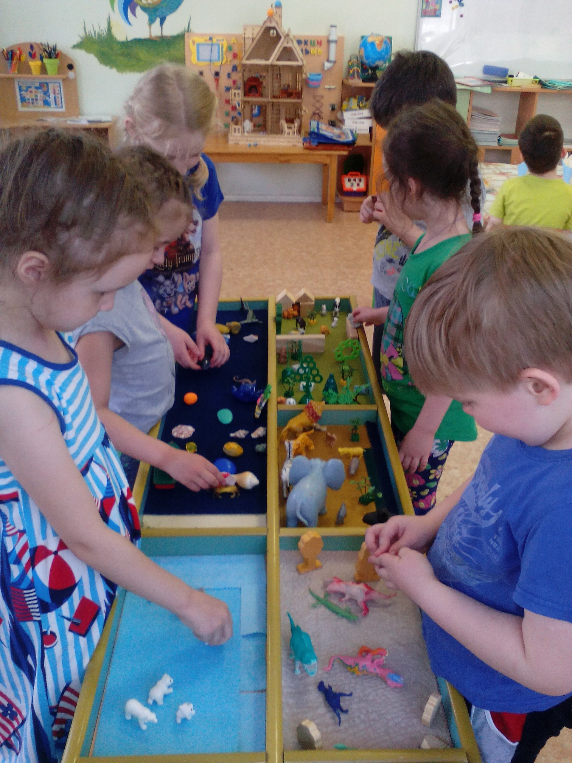
центр науки и экспериментирования (место для детского экспериментирования и опытов с соответствующим оборудованием и материалами), центр грамоты (включающий в себя книжный уголок, игры и оборудование для развития речи и подготовки ребенка к освоению чтения и письма), Для познавательного развития большую роль играет модель с различными природными зонами.

Slide 7
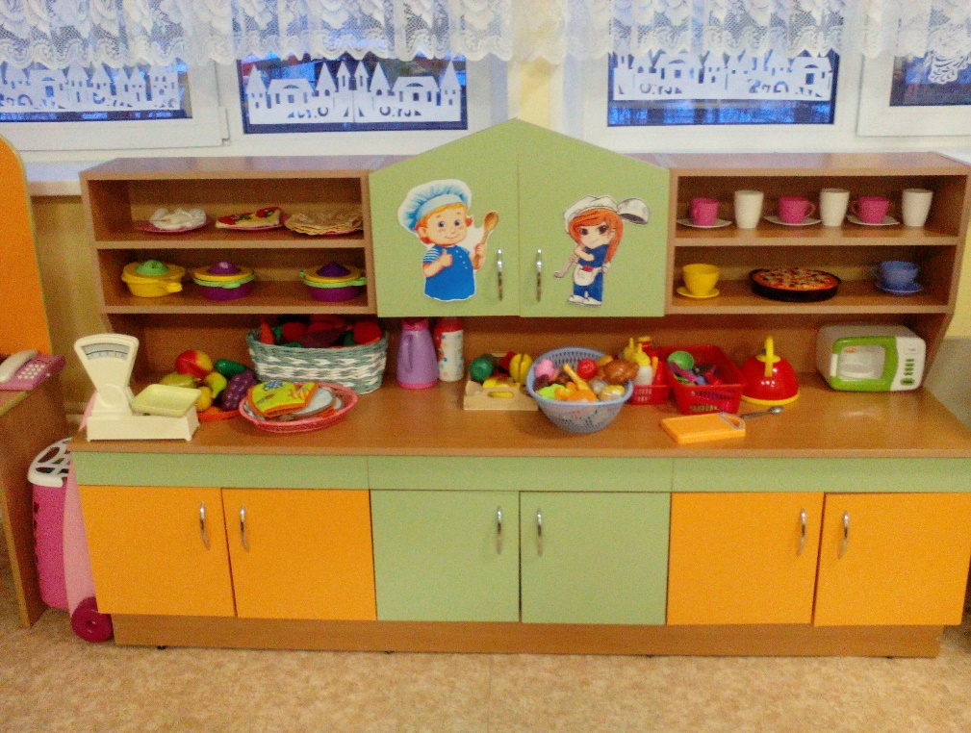
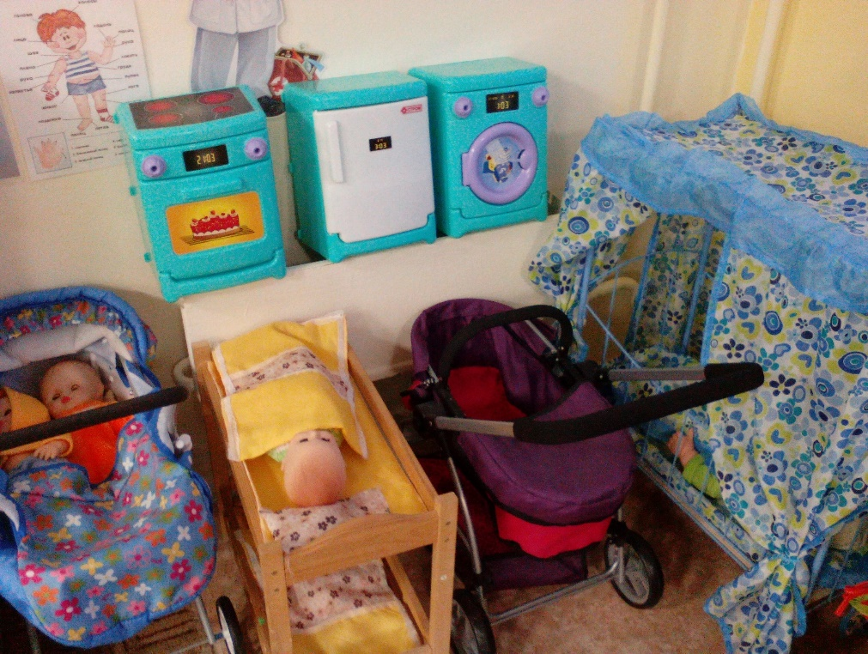
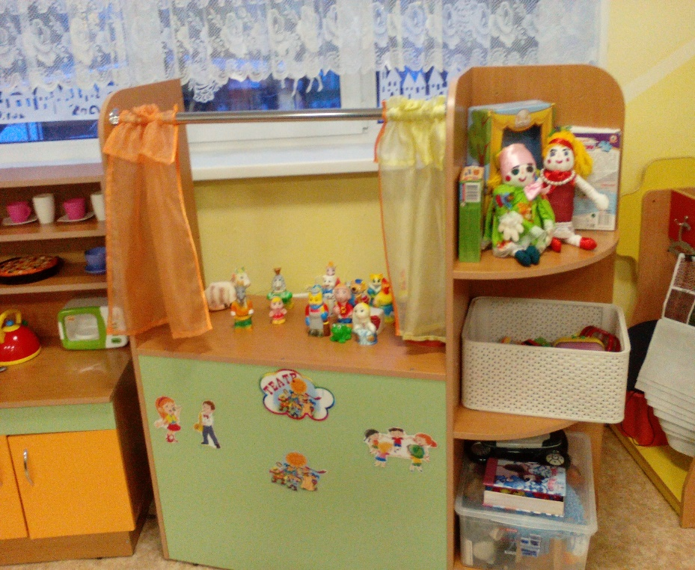
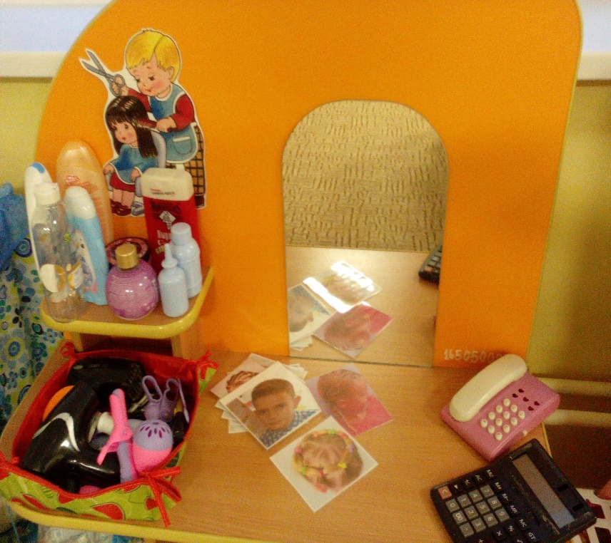
Центр сюжетно- ролевых игр Центр сюжетной игры позволяет детям постоянно накапливать опыт самостоятельной и творческой деятельности. Он представлен куклами, мягкими игрушками, наборами мебели, посуды, игрушками – предметами бытовой техники, разнообразными видами транспорта, наборами домашних и диких животных, муляжами овощей и фруктов. Цель : позитивная социализация детей дошкольного возраста, приобщение их к социокультурным нормам, традициям семьи, общества и государства. Задача: создание условий для усвоения общепринятых моральных и нравственных ценностей и норм.

Slide 8
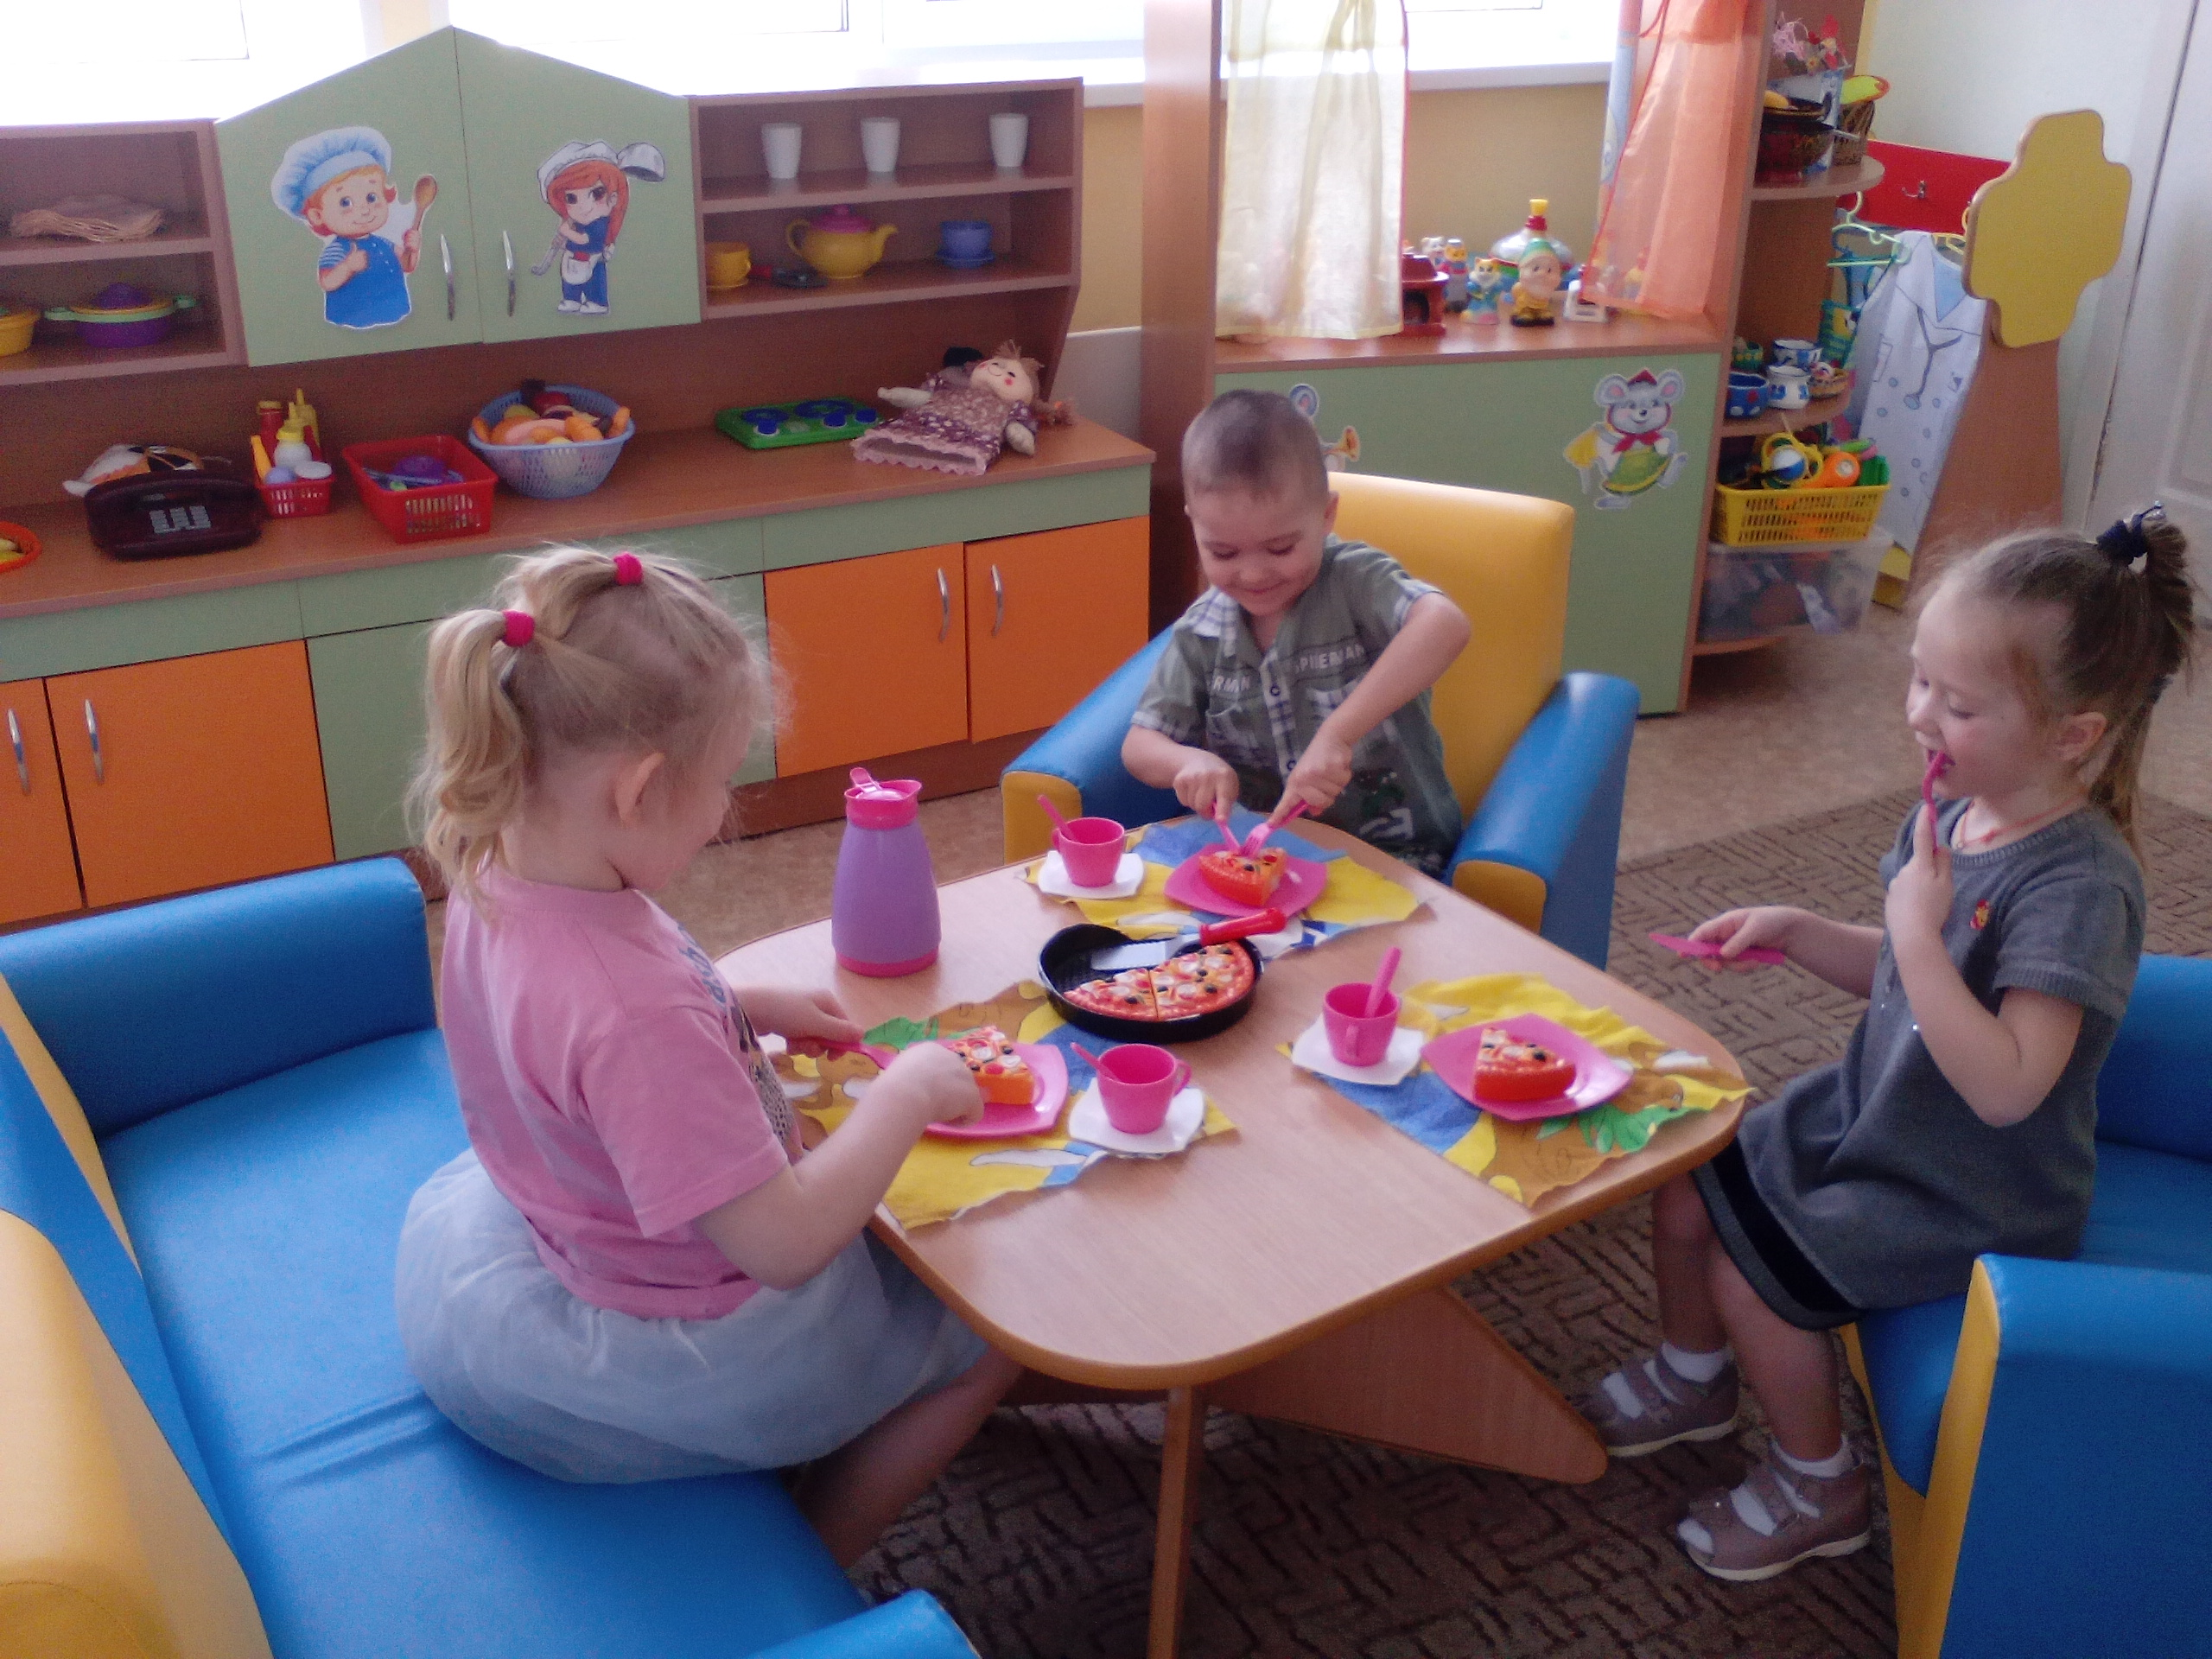
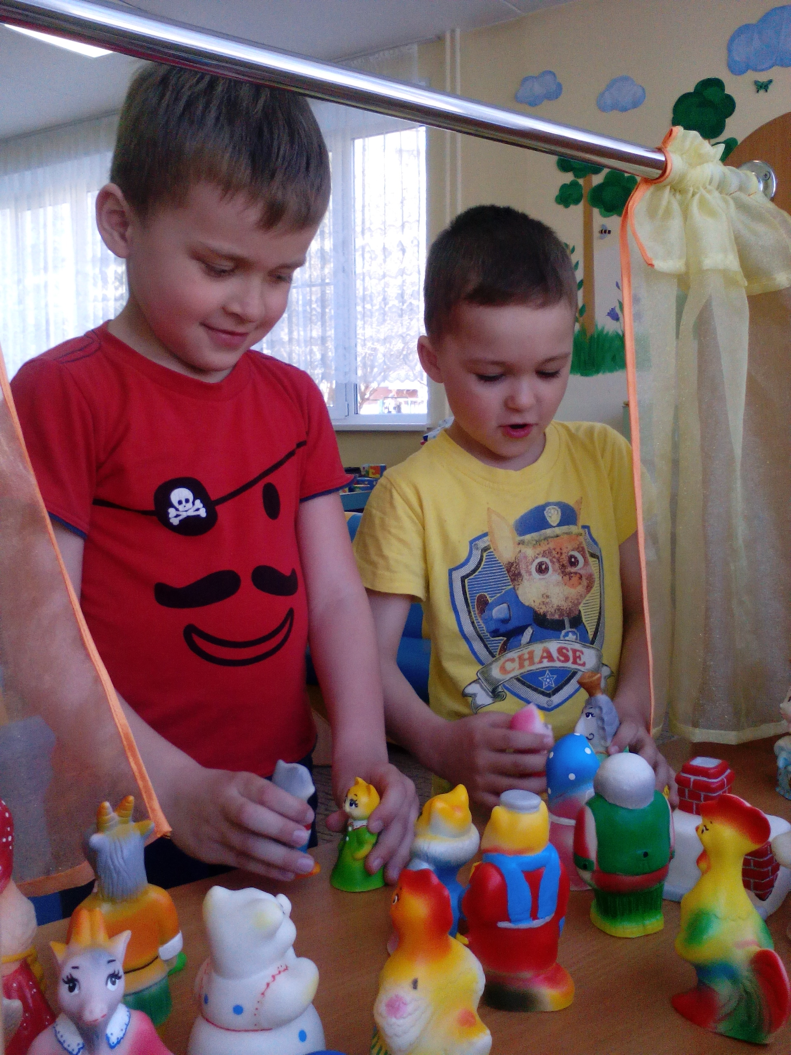
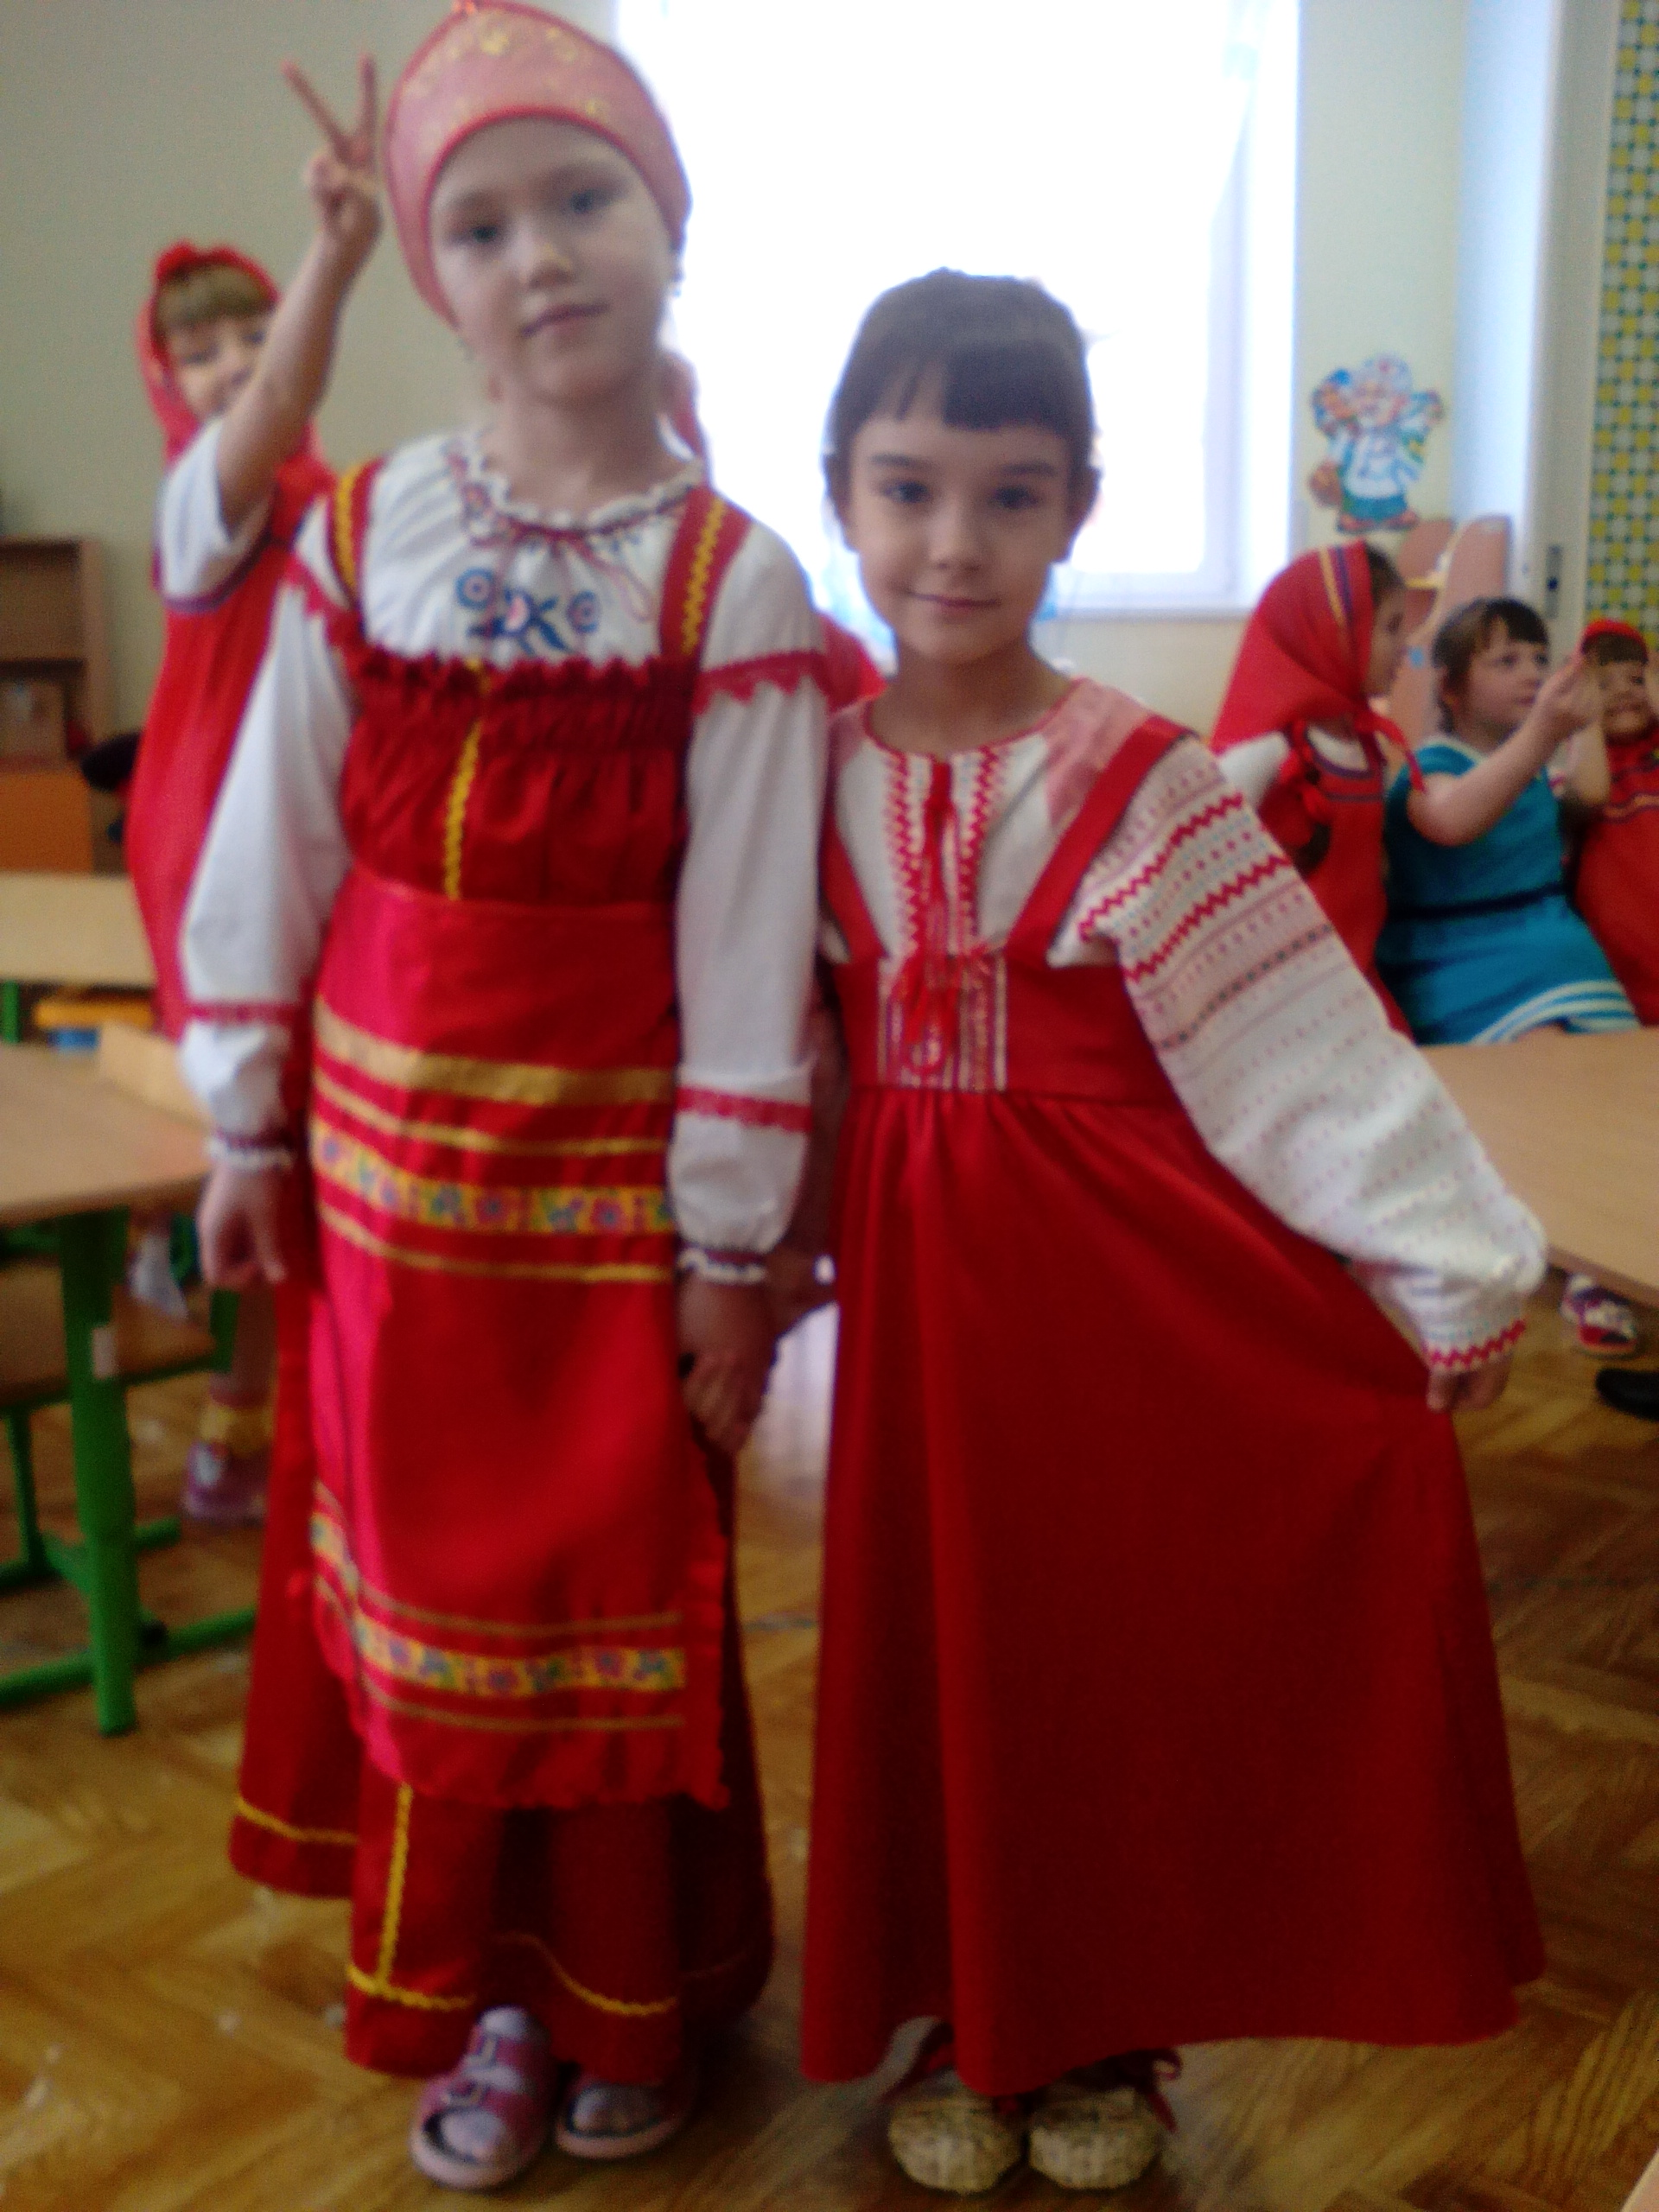

Slide 9
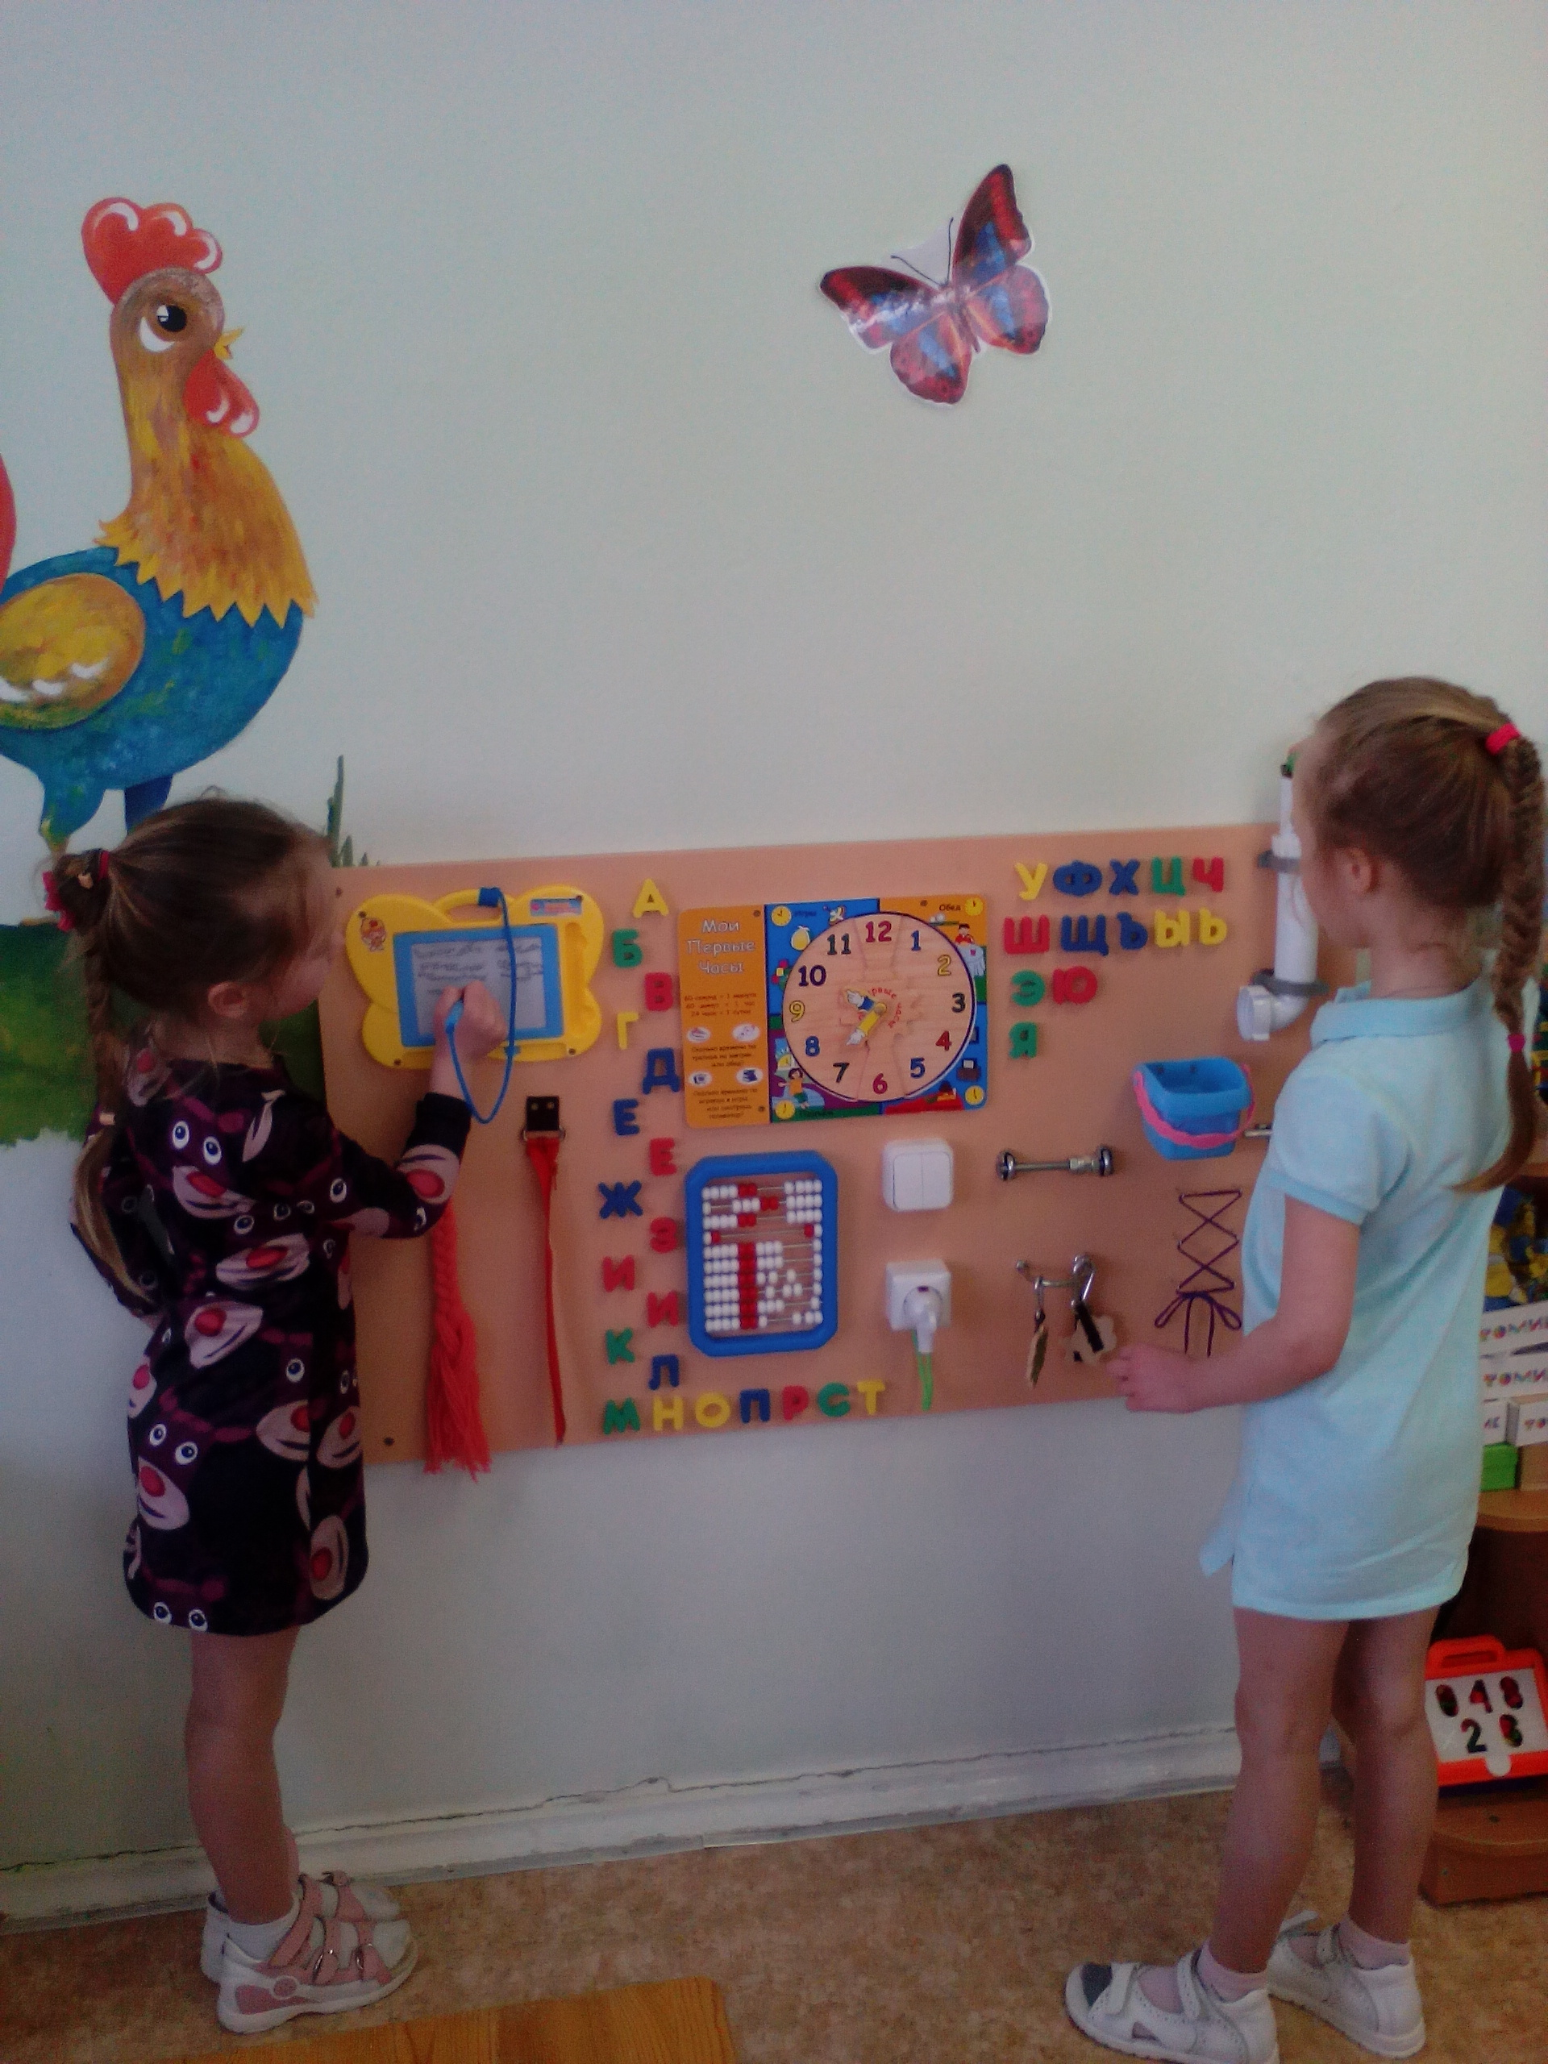
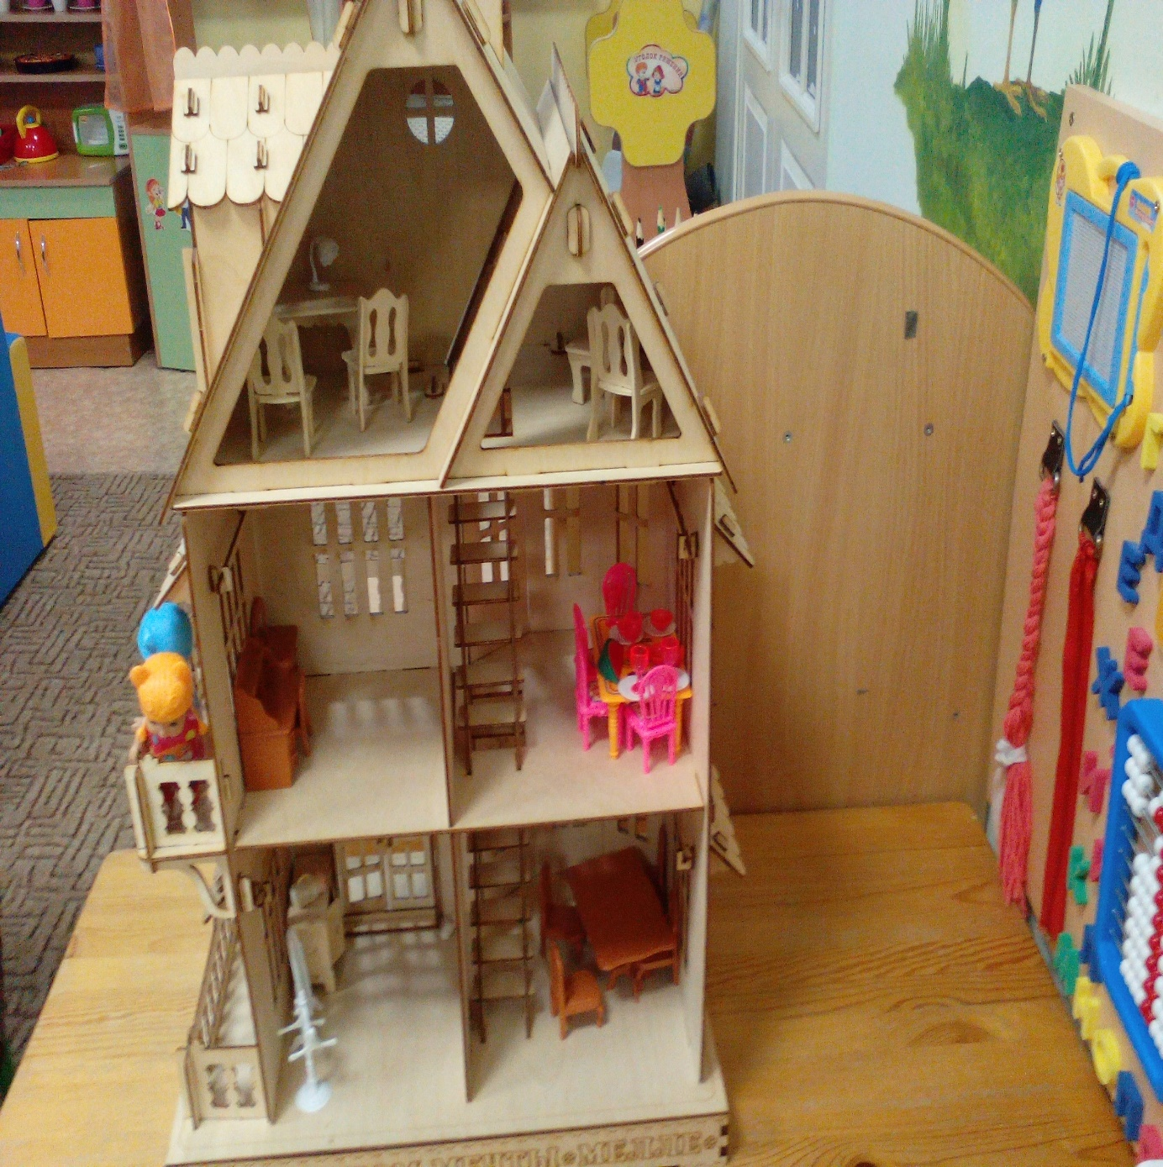
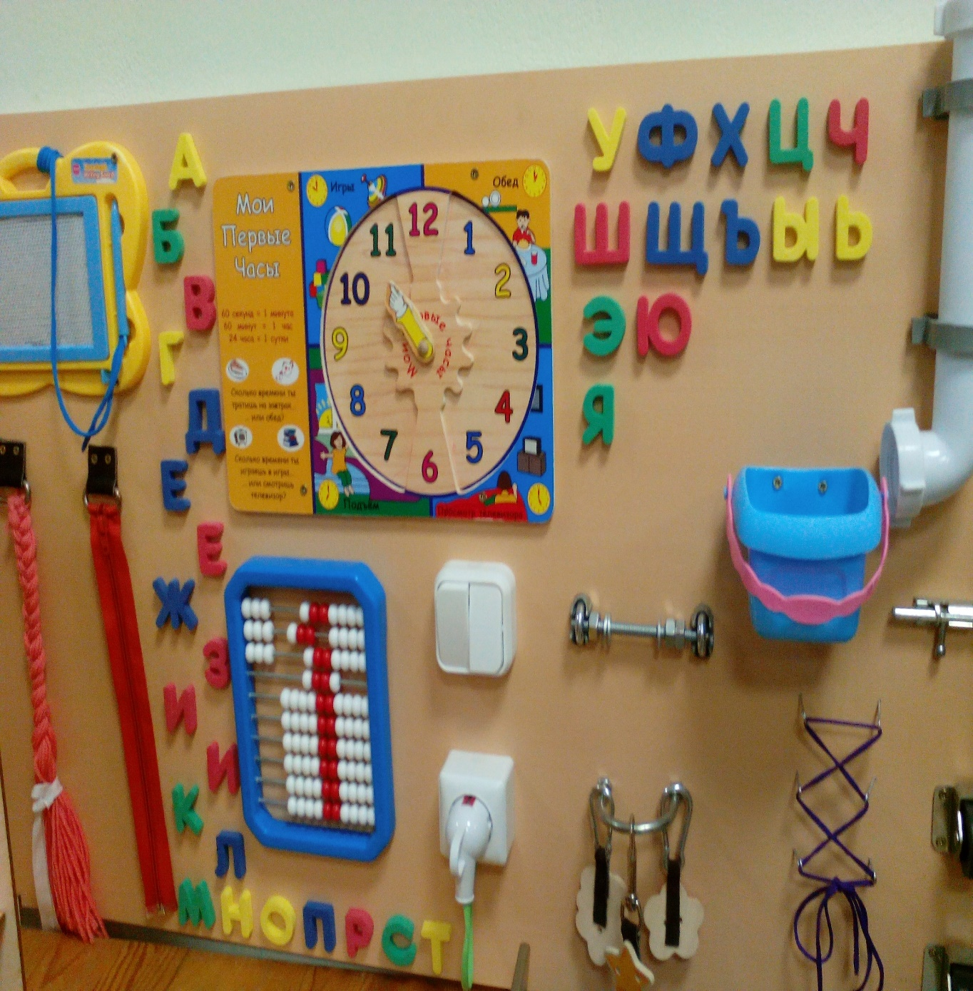
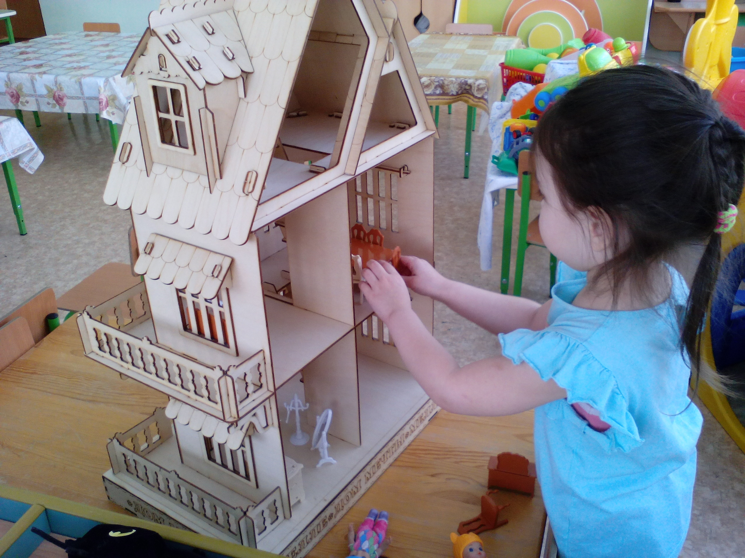
Любопытство малыша не знает границ! Всё нужно попробовать открыть, захлопнуть, расстегнуть. Бизиборд надолго увлекает ребенка, ставит перед ним много различных задач, требующих внимательности, усидчивости и настойчивости, развивает творческое мышление. Игры с моделями развивают логическое мышление, моторику, концетррацию внимания

Slide 10
Дошкольный возраст - это то время, когда закладывается фундамент всей жизни человека. И если уделять внимание предметно-развивающей среде ребёнка, его сенсорной восприимчивости окружающего мира, это будет способствовать становлению гармоничной, самодостаточной личности

